Slide 1

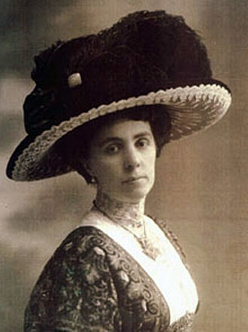
IVANA BRLIĆ-MAŽURANIĆ hrvatska književnica, spisateljica za djecu

Slide 2
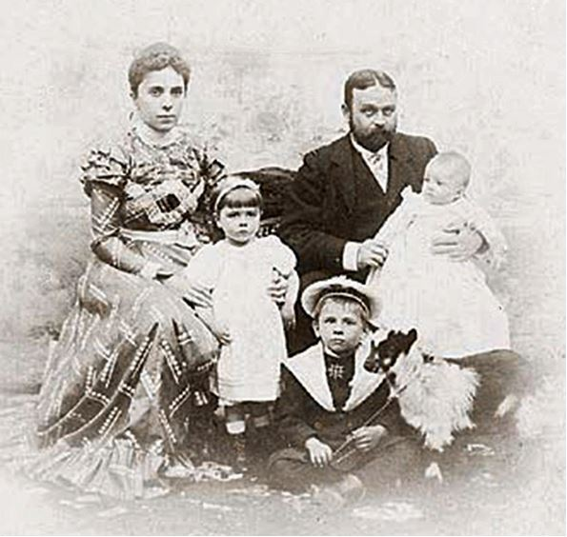
Rođena je u Ogulinu 18. travnja 1874. godine. Potječe iz poznate obitelji Mažuranić. Otac Vladimir Mažuranić bio je pisac, odvjetnik i povjesničar. Djed Ivan Mažuranić bio je hrvatski ban, slavni političar, pisac i pjesnik. Kao djevojčica pokazivala je ljubav prema čitanju.

Slide 3
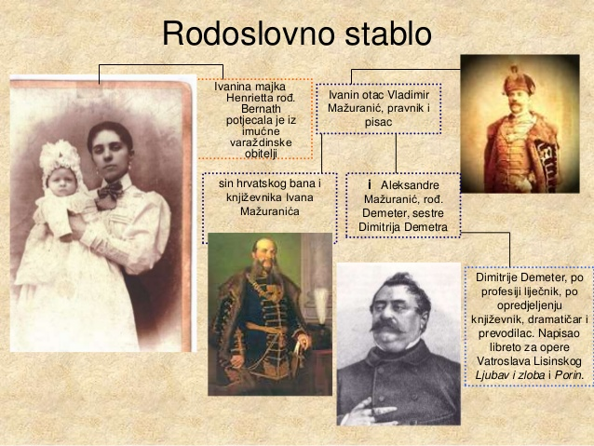

Slide 4
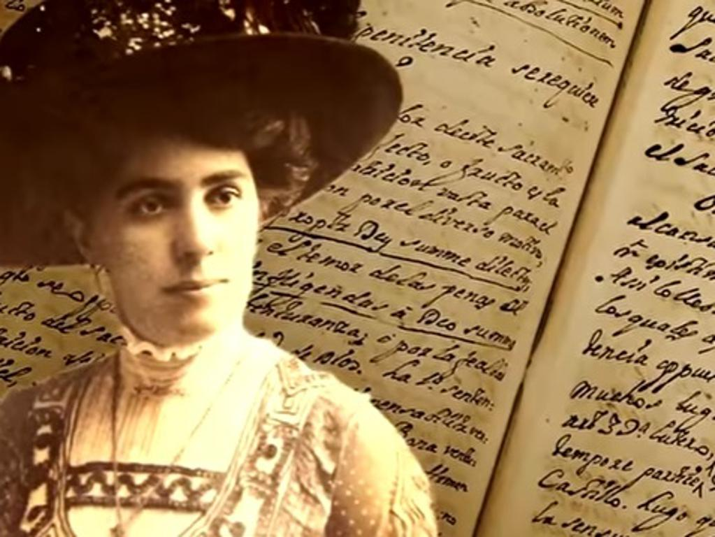
Školovala se privatno i stekla izvrsnu edukaciju i u poznavanju stranih jezika. Prvi književni pokušaji bili su na francuskome jeziku. U najranijem djetinjstvu često se selila zbog očeva posla. Iz Ogulina se seli u Karlovac, a zatim u Jastrebarsko i konačno u Zagreb.

Slide 5
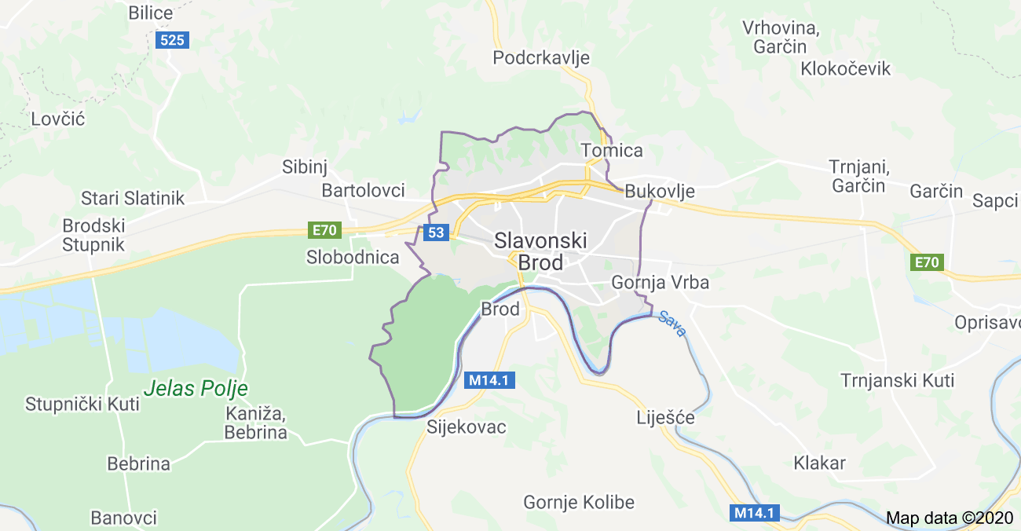
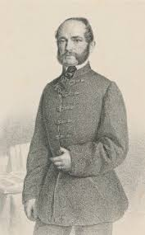
Udala se za Vatroslava Brlića, odvjetnika i političara. Nakon vjenčanja seli se u Brod na Savi (Slavonski Brod). Posvećuje se obitelji te postaje majka, domaćica i odgojiteljica.
suprug Vladimir

Slide 6
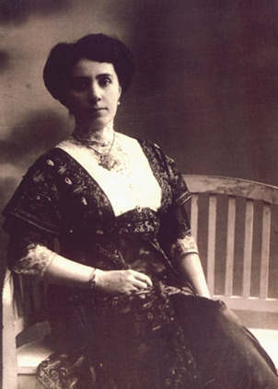
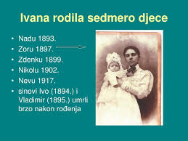
Kao majka sedmero djece počinje pisati dječju književnost, jer kroz svoju djecu razumije čistoću i naivnost njihova svijeta.

Slide 7
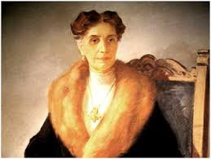
Uz supruga Vatroslava uključuje se u javni život u krugovima prvaka narodnoga pokreta. Biskup Josip Juraj Strossmayer dodijelio joj je zlatnu medalju za protumađaronska nastojanja.

Slide 8
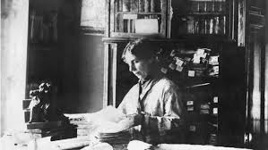
Ivana prvu zbirku pripovijedaka „Valjani i nevaljani” objavljuje 1902. godine u vlastitoj nakladi. Najpoznatiji roman za djecu „Čudnovate zgode i nezgode šegrta Hlapića” postaje dio osnovnoškolske lektire te kao predložak za dječje predstave, slikovnice, crtane i igrane filmove. Zbirka bajki „Priče iz davnina” četiri je puta nominirana za Nobelovu nagradu.

Slide 9






Slide 10
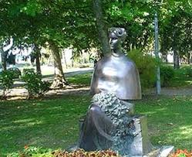
Kraj život je dočekala sama i usamljena, umrla je u Zagrebu 21.rujna 1938.godine.

